Slide 1
Authorized Area Safeguard
Presentazione Sistemi Context-Aware
Arianna Arruzzoli Claudia Brunetti
0001145336 0001128544

Slide 2
Sviluppo di una Piattaforma per la Localizzazione Indoor in Contesti Industriali
Sviluppo di una piattaforma per il controllo degli accessi basato sulla posizione.
Verifica degli utenti autorizzati e del rispetto dei requisiti di sicurezza.
Obiettivo: Monitorare la posizione degli utenti all'interno di edifici industriali.

Slide 3
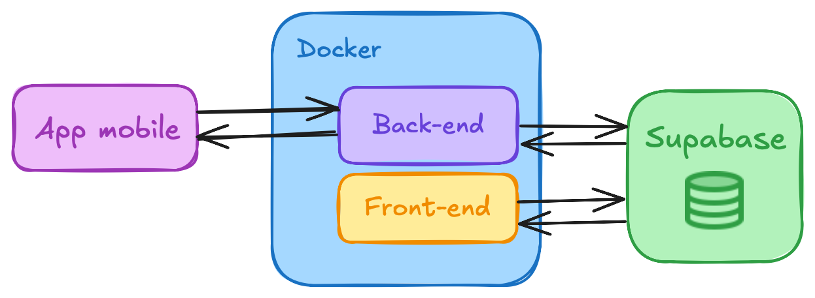
Architettura del Sistema
Database: Gestito tramite Supabase.
Backend: Implementato con Python e API per la comunicazione con l'app mobile.
Frontend: Interfaccia web per la gestione.
App Mobile: Per il monitoraggio in tempo reale degli utenti.

Slide 4
Struttura del database
  Utenti: Dati identificativi e autorizzazioni degli individui.
  Stanze: Dettagli su stanze, caratteristiche e livelli di sicurezza.
  Dispositivi di Sicurezza: Badge, sensori, lettori biometrici.
  Registrazione degli Spostamenti: Monitoraggio dei movimenti tra stanze.
  Tipi di Notifica per Stanza: Preferenze di notifica (avvisi, suono, luce).
Tecnologie utilizzate:
  PostGIS per la gestione delle aree geografiche e GIS.

Slide 5
Supabase:
  Piattaforma open-source per database PostgreSQL.
  Offerta di un sistema di archiviazione online moderno e scalabile.
  Gestione delle estensioni avanzate.
Estensioni Utilizzate:
  pgsodium: Crittografia avanzata.
  uuid-ossp: Generazione identificatori univoci (UUID).
  pg stat statements: Monitoraggio performance query.
  pgcrypto: Crittografia colonne sensibili.
  pgjwt: Gestione token JWT (autenticazione sicura).

Slide 6
Docker:
  Creazione di due container separati: Backend, Frontend.
Kubernetes:
  Orchestrazione dei container per: Scalabilità automatica, bilanciamento del carico, alta disponibilità del sistema.
  Vantaggi:
  Gestione efficiente delle risorse.
  Distribuzione sicura e semplificata.
  Facile integrazione per sviluppi futuri.

Slide 7
Frontend - Dashboard e Gestione
Schermata iniziale: Visualizzazione del logo e acess tramite login.
Dashboard Interattiva: Mappa dinamica per visualizzare aree e monitorare utenti in tempo reale.
Aree principali:
  Gestione Stanze:
    Operazioni CRUD: visualizzazione, creazione, aggiornamento ed eliminazione stanze.
    Informazioni dinamiche per una gestione semplice e immediata.
  Gestione Utenti:
    Utenti Normali: dipendenti che accedono tramite app mobile.
    Utenti Amministratori: gestiscono stanze, dispositivi e creano/gestiscono account.
  Gestione Dispositivi di Sicurezza:
    Associazione di dispositivi (badge, sensori, biometrici) alle stanze per il controllo accessi.
Design User-Friendly: interfaccia chiara per una gestione efficace e intuitiva
Notes:
6

Slide 8
App Mobile: Monitoraggio e Localizzazione Indoor
  Sviluppo per Android: Accesso completo ai sensori Wi-Fi e Bluetooth per la localizzazione indoor e il monitoraggio dispositivi.
  Distribuzione su Larga Scala: Destinata ai dipendenti aziendali come utenti "normali".
  Monitoraggio in Background: Traccia gli spostamenti degli utenti in tempo reale senza interferire con le loro attività quotidiane.
  Design Semplice ed Essenziale: Interfaccia user-friendly senza distrazioni.
  Interazione con Backend: Invia segnali dai sensori per la localizzazione e il monitoraggio dei dispositivi di sicurezza.
  Operatività Continua: Funzionamento autonomo in background, senza necessità di interazioni frequenti.
  Facilità di Installazione: App facilmente installabile su dispositivi Android senza apparecchiature specifiche.
Notes:
7

Slide 9
App Mobile: Monitoraggio e Localizzazione Indoor
  Sviluppo per Android: Accesso completo ai sensori Wi-Fi e Bluetooth per la localizzazione indoor e il monitoraggio dispositivi.
  Distribuzione su Larga Scala: Destinata ai dipendenti aziendali come utenti "normali".
  Monitoraggio in Background: Traccia gli spostamenti degli utenti in tempo reale senza interferire con le loro attività quotidiane.
  Design Semplice ed Essenziale: Interfaccia user-friendly senza distrazioni.
  Interazione con Backend: Invia segnali dai sensori per la localizzazione e il monitoraggio dei dispositivi di sicurezza.
  Operatività Continua: Funzionamento autonomo in background, senza necessità di interazioni frequenti.
  Facilità di Installazione: App facilmente installabile su dispositivi Android senza apparecchiature specifiche.
Notes:
8

Slide 10
Backend: Chiamate API
  /api/sansione: Scansione reti Wi-Fi (RSSI) e salvataggio dei dati per l’addestramento del modello Random Forest per il Wi-Fi fingerprinting.
  /api/fingerprint: Calcolo della posizione utente tramite Wi-Fi fingerprinting. Restituzione della stanza stimata, accessi e dispositivi di sicurezza.
  /api/controlloBle: Verifica dispositivi Bluetooth (BLE) associati alla stanza e controllo della lista dispositivi e stato dell'utente.
  /api/login: Gestione login e autenticazione utente, con restituzione di risultato o errore.
  /api/urls: Fornisce URL per altri endpoint API.
  / (GET): Conferma stato attivo del backend.
Notes:
9

Slide 11
Backend: Wi-Fi Fingerprinting
Funzionamento:
  Utilizzo dei segnali Wi-Fi (RSSI) per predire la stanza dell'utente tramite Random Forest.
Processo:
  Raccolta dei segnali Wi-Fi e confronto con i dati storici per l'identificazione della stanza.
  Utilizzo di un modello di Machine Learning (Random Forest) per previsioni robuste anche con dati incompleti.
Verifica Accessi:
  Controllo dei permessi dell'utente per la stanza predetta.
  Registrazione dei log di accesso: ID utente, ID stanza, timestamp.
Cambio Stanza:
  Aggiornamento dei log quando l'utente cambia stanza, evitando duplicati.
Notes:
10

Slide 12
Backend: Controllo Dispositivi di Sicurezza
  Gestione Dispositivi di Sicurezza:
    Recupero e verifica dei dispositivi di sicurezza associati a una stanza dal database.
  Funzionamento:
    Confronto tra dispositivi richiesti e dispositivi effettivamente forniti.
    Restituzione di messaggi in base alla presenza o assenza di dispositivi necessari, in eccesso o mancanti.
  Verifica Accessi:
    Verifica se l’utente è ancora presente nella stanza, basandosi sui log di accesso.
    Integrazione con il sistema di notifiche per segnalare eventuali discrepanze o errori nei dispositivi.
Notes:
11

Slide 13
Frontend - Piattaforma Web
Tecnologie:
  React-based Next.js per la gestione modulare delle pagine.
  React-leaflet per integrare e visualizzare mappe dinamiche in modo semplice e intuitivo.
Integrazione con Database:
  Uso di Supabase per comunicazione client-server e gestione della sessione.
  Sicurezza tramite controlli di accesso e validazione input lato client e server.
Posizione in Real-Time (Punto Bonus):
  Monitoraggio posizione utenti in tempo reale tramite query al database.
  Marker dinamici sulla mappa per visualizzare la distribuzione degli utenti nelle stanze.
Notes:
12

Slide 14
Applicazione mobile
Notes:
13

Slide 15
Analisi: Errore medio - Stima della distanza dei dispositivi
Notes:
14

Slide 16
Analisi: Accuratezza media - Rilevamento stanze
Notes:
15

Slide 17
Analisi: Latenza media – per Accesso non autorizzato
Notes:
16

